Slide 1
Асалия Амира (НИУ ВШЭ СПБ)
aaasaliya@edu.hse.ru
НУГ «Армия и военные традиции в политике, обществе и культуре арабских стран»
Образ войны в современной живописи
Ближнего Востока:
вопросы историографии
Доклад подготовлен в ходе проведения исследования (23–00–027 «Армия
и военные традиции в политике, обществе и культуре арабских
стран») в рамках программы «Научный фонд Национального исследовательского
университета «Высшая школа экономики» (НИУ ВШЭ)».

Slide 2
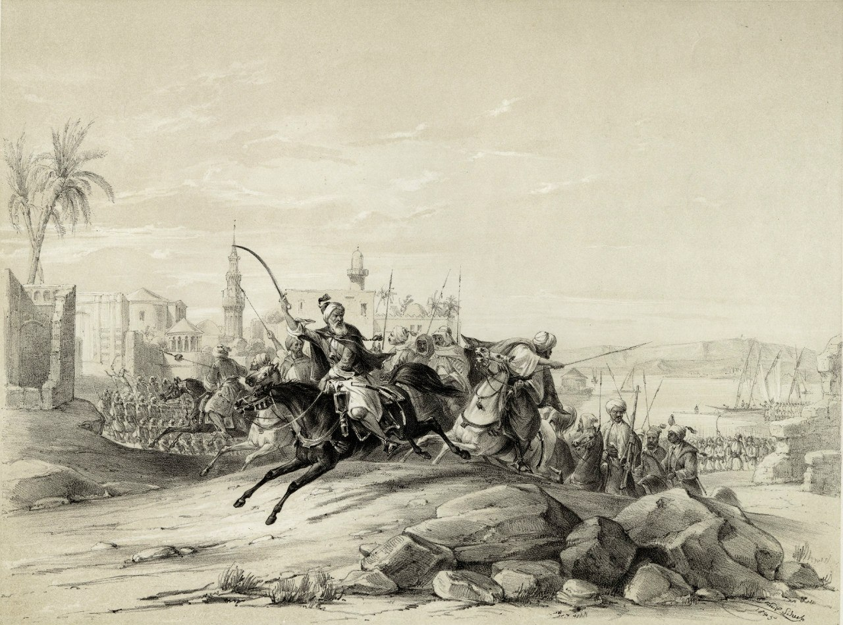
НУГ «Армия и военные традиции в политике, обществе и культуре арабских стран»
Батальный жанр – это «жанр изобразительного искусства, связанный с изображением битв, военных походов, ратных подвигов, разнообразных боевых действий и эпизодов военной жизни»
Образы:
образ войска и солдат;
образ правителя-воина;
образ героя;
образ врага;
изображение победы, пленных и др.
Эмиль Шайб. Египетская кавалерия, 1845. from the Anne S.K. Brown Military Collection

Slide 3
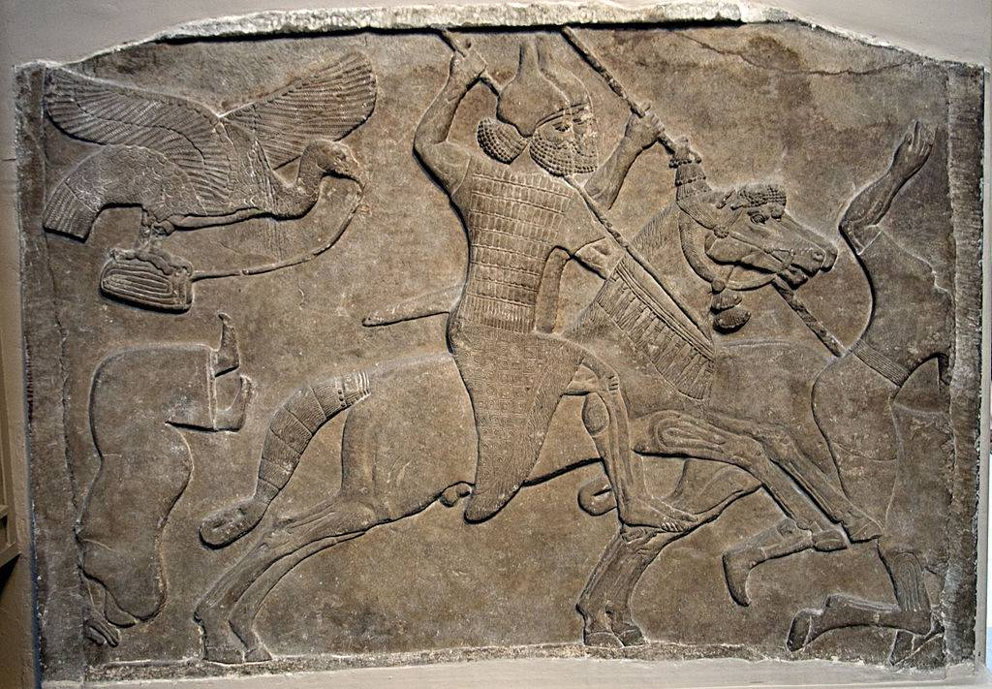
НУГ «Армия и военные традиции в политике, обществе и культуре арабских стран»
Ассирийские барельефы Нимруда (примерно IX в. до н.э.)
Ассирийский рельеф всадника из Нимруда, Британский музей, ок. 728 г. до н.э.

Slide 4
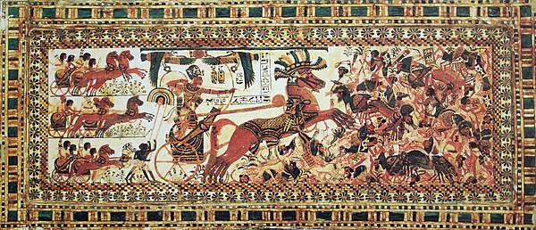
НУГ «Армия и военные традиции в политике, обществе и культуре арабских стран»
Изображение фараона Тутанхамона, побеждающего врагов на колеснице
(ок. 1327 г. до н. э.)
Фараон Тутанхамон, побеждающий врагов на колеснице (ок.1327 г. до н.э.). Роспись по дереву, Каирский музей.

Slide 5
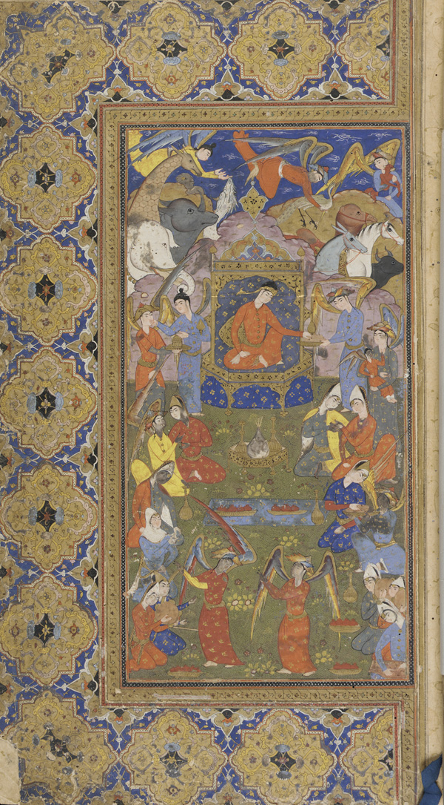
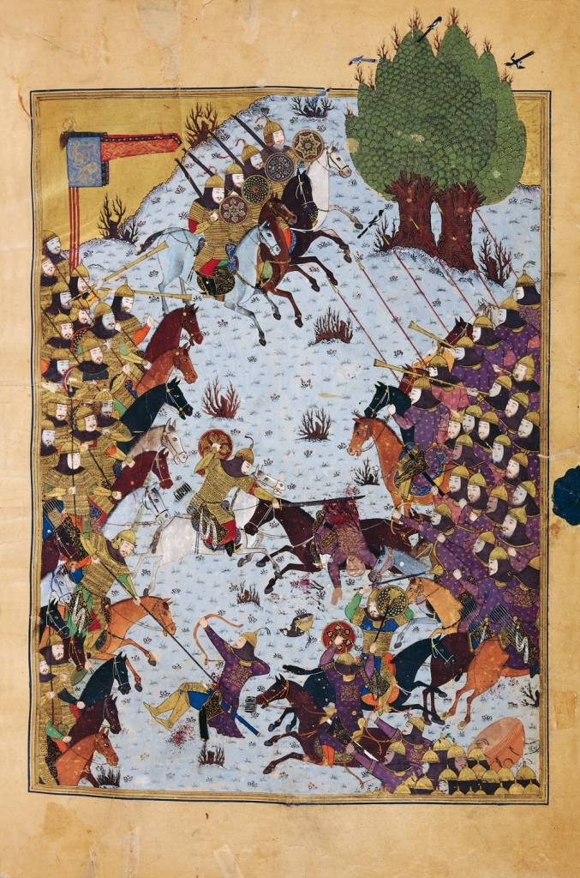
НУГ «Армия и военные традиции в политике, обществе и культуре арабских стран»
«Шахнаме» (Иран, X-XI вв. н.э.)
Обложка издания XVII века. Кожа украшена золотом и орнаментом
Персидская армия под руководством Хосрова идёт в бой против туранской армии Афрасияба, «Байсангурово Шах-наме» (1430)

Slide 6
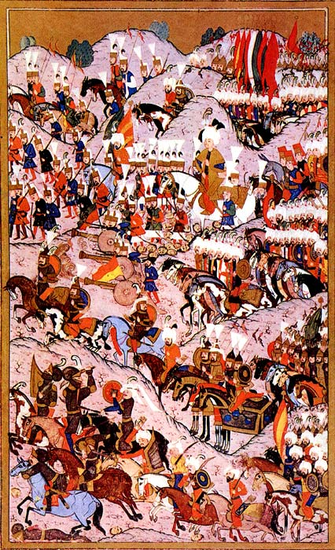
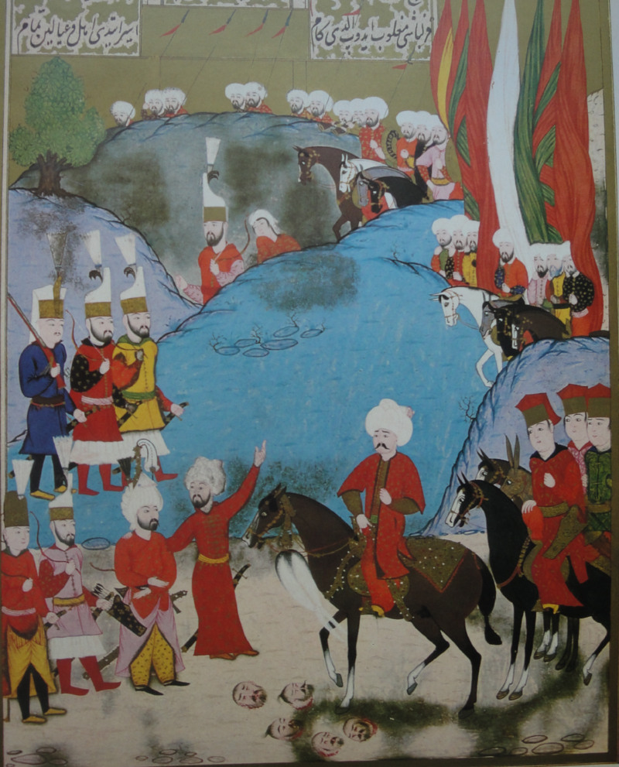
НУГ «Армия и военные традиции в политике, обществе и культуре арабских стран»
«Хюнер-наме» (Османская Империя, XVI в.)
Неизвестен. Битва при Мохаче, 1526 г.
Мехмед Бурсави. Победа Селима I над кызылбашами, 1523 г.

Slide 7
НУГ «Армия и военные традиции в политике, обществе и культуре арабских стран»
Конец XVI века, XVII век- изображения батальных сцен приобретают популярность как в ближневосточной миниатюре (в искусстве Сефевидов, Великих Монголов, Османской империи), так и в европейской монументальной и станковой живописи.
Тема войны в мировом изобразительном искусстве всегда была актуальна!
Особая актуализация, переосмысление и появление новых образов и символов войны в художественной культуре произошло в ХХ веке, что было связано с подъемом национально-освободительных настроений арабских народов.
В данном докладе образ войны будет включать в себя батальные сюжеты, посвященные теме борьбы арабских народов за свою независимость!

Slide 8
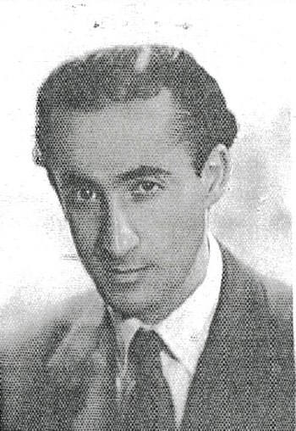
НУГ «Армия и военные традиции в политике, обществе и культуре арабских стран»
1
Джа́бра Ибрахи́м Джа́бра (1919-1994)
1974 г. – монография «Джавад Салим»

Slide 9
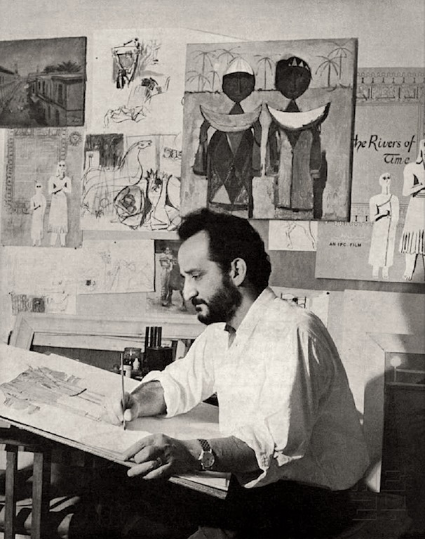
НУГ «Армия и военные традиции в политике, обществе и культуре арабских стран»
1
Талантливый иракский художник первой половины XX века
Джавад Салим (1919-1961)

Slide 10
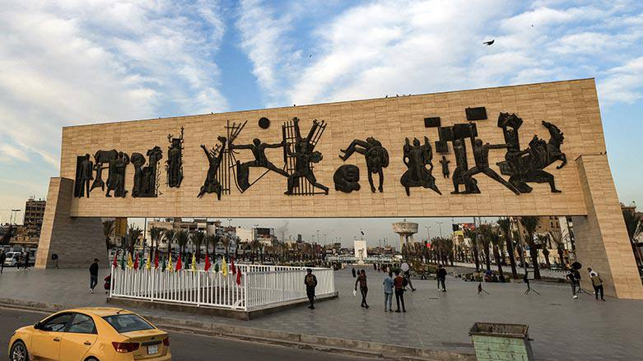
НУГ «Армия и военные традиции в политике, обществе и культуре арабских стран»
Монумент Свободы
Воздвигнут в Багдаде в 1960 г. в честь революции 1958 года
Джавад Салим. Монумент Свободы. 1960 г. Багдад, площадь Аль-тахрир

Slide 11
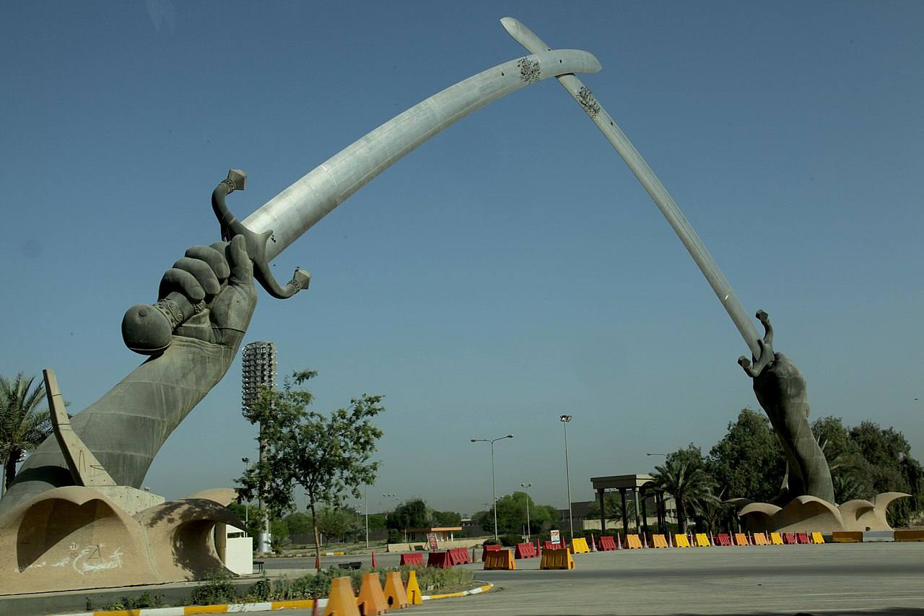
НУГ «Армия и военные традиции в политике, обществе и культуре арабских стран»
Арка Победы
1989 г. Символ провозглашенной Саддамом Хусейном победы Ирака в ирано-иракской войне.
Арка Победы. 1989 г. Багдад.

Slide 12
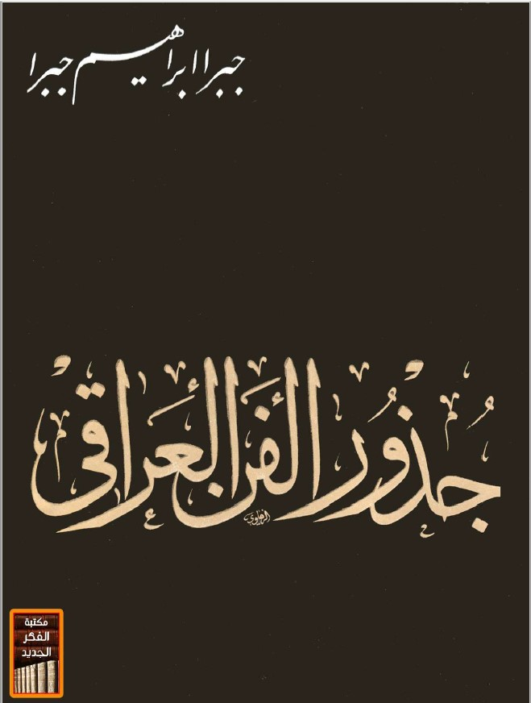
НУГ «Армия и военные традиции в политике, обществе и культуре арабских стран»
1
1983 год- монография «Корни иракского искусства
Джа́бра Ибрахи́м Джа́бра (1919-1994)
«Корни иракского искусства», 1983

Slide 13
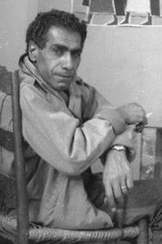
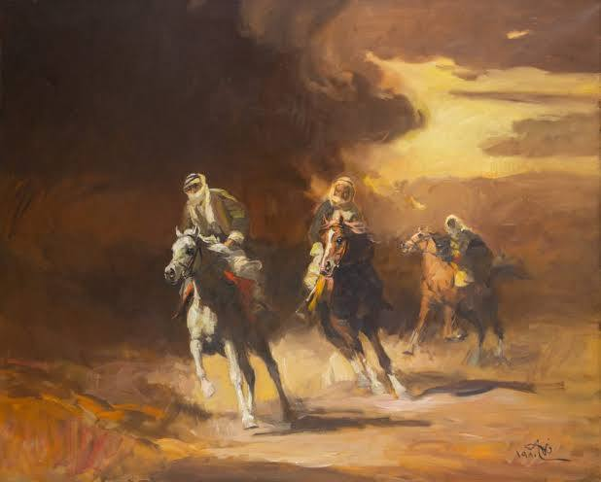
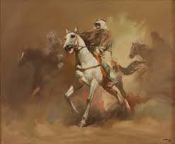
НУГ «Армия и военные традиции в политике, обществе и культуре арабских стран»
Фаик Хасан (1914-1992) тттттт
Фаик Хасан (1914-1992)
Без названия
Фаик Хасан, Ирак, 1988
Без названия
Фаик Хасан, Ирак, 1975
Фаик Хасан (1914-1992)

Slide 14
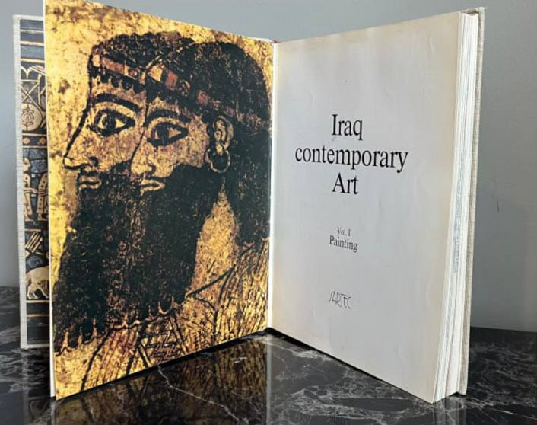
НУГ «Армия и военные традиции в политике, обществе и культуре арабских стран»
1
Низар Салим (1925-1982)
«Современное искусство Ирака», 1977

Slide 15
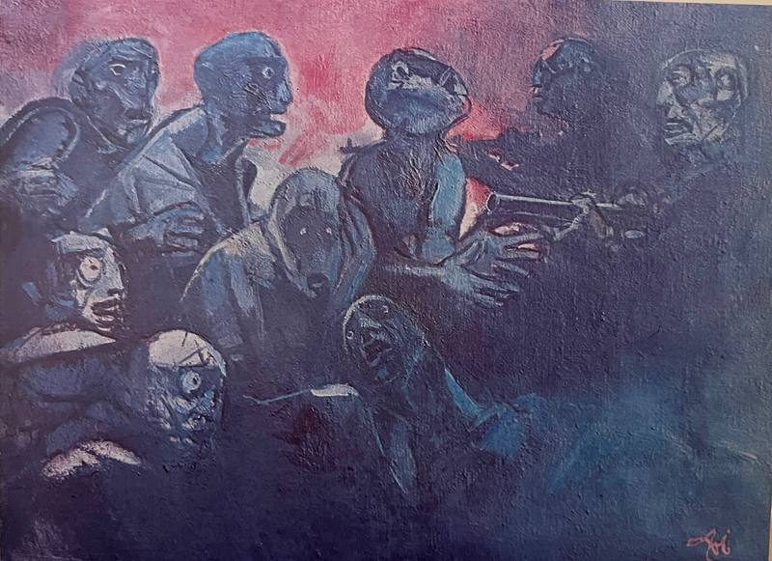
НУГ «Армия и военные традиции в политике, обществе и культуре арабских стран»
1
Фаик Хасан, «Страница истории», 1977.
Масло, холст.

Slide 16
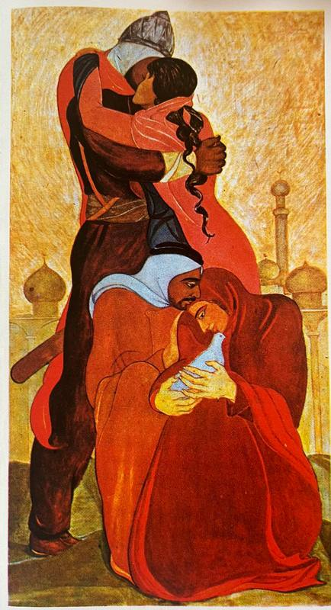
НУГ «Армия и военные традиции в политике, обществе и культуре арабских стран»
1
Мухаммад Ариф (1937-2009)
Мухаммад Ариф, «Восстановление мира в Курдистане», 1977 г.

Slide 17
НУГ «Армия и военные традиции в политике, обществе и культуре арабских стран»
«Современное иракское искусство: происхождение и развитие» (2008)
Кассим Саад (род. в 1961 г.)

Slide 18
НУГ «Армия и военные традиции в политике, обществе и культуре арабских стран»
Нада Шабут (род. в 1962 г.)

Slide 19
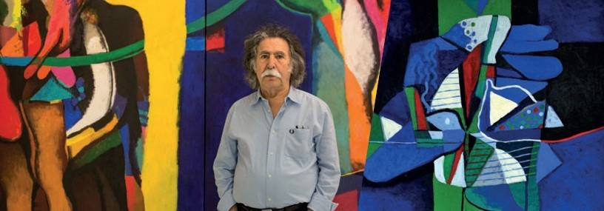
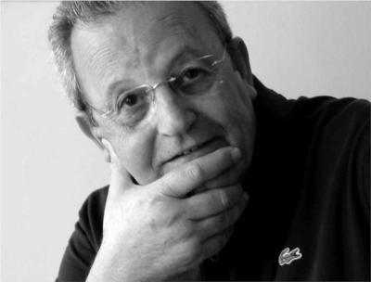
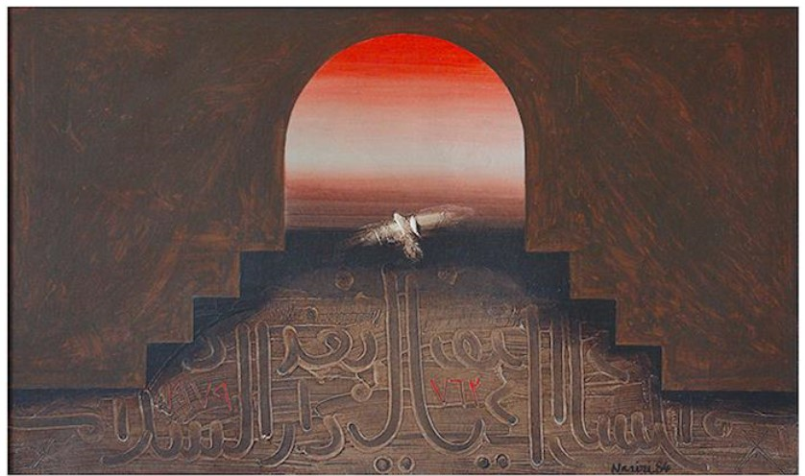
НУГ «Армия и военные традиции в политике, обществе и культуре арабских стран»
Диа’ аль-‘Аззави (род. в 1939 г.)
Рафа ан-Насири (1940-2013)
Рафа ан-Насири, «Молитвы за Багдад», 1984
Акрил, холст

Slide 20
НУГ «Армия и военные традиции в политике, обществе и культуре арабских стран»
2006 – статья «Свободное искусство оккупации: образы
нового Ирака»
2007 – монография «Арабское современное искусство:
формирование эстетики
2013 – статья «Цена вторжения США в Ирак в 2003 году»
2013 – статья «Багдад, арабская столица культуры 2013»
2015 – статья «Диа’ аль-‘Аззави: Баллады Стране черноты»
Нада Шабут (род. в 1962 г.)

Slide 21
НУГ «Армия и военные традиции в политике, обществе и культуре арабских стран»
Диа’ аль-‘Аззави (род. в 1939 г.)

Slide 22
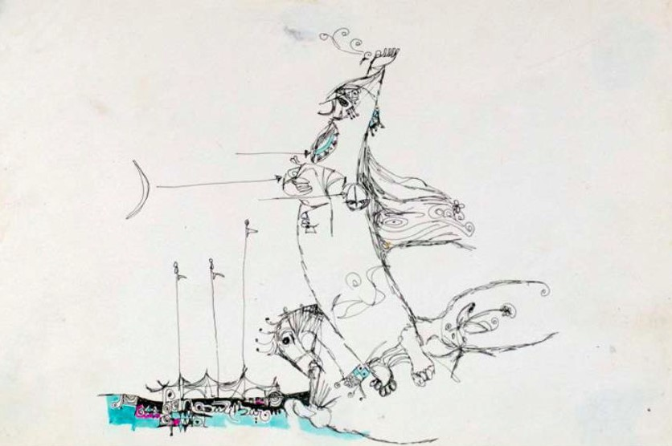
НУГ «Армия и военные традиции в политике, обществе и культуре арабских стран»
Диа’ аль-‘Аззави. «Трагедия Кербеллы», 1966
Китайские чернила, бумага

Slide 23
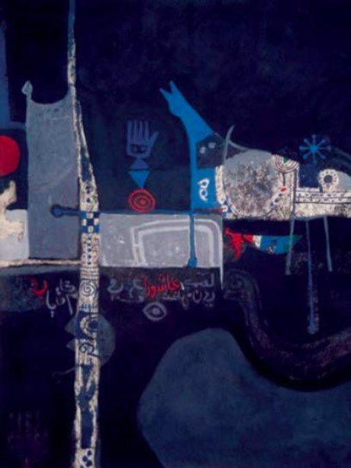
НУГ «Армия и военные традиции в политике, обществе и культуре арабских стран»
Диа’ аль-‘Аззави. «День Ашура», 1969
Холст, масло

Slide 24
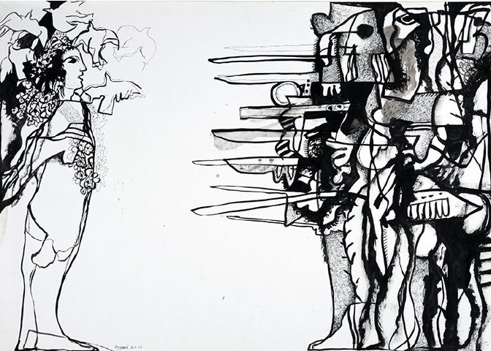
НУГ «Армия и военные традиции в политике, обществе и культуре арабских стран»
Диа’ аль-‘Аззави. «Газа», 2002
Китайские чернила, бумага

Slide 25
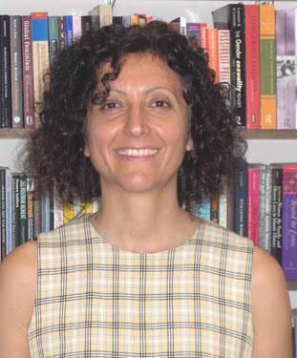
НУГ «Армия и военные традиции в политике, обществе и культуре арабских стран»
Исис Нусаир (род. в 1967 г.)
2013 - статья «Культурные издержки военного
вторжения в Ирак США в 2003 году:
беседа с искусствоведом Надой Шабут»
Исис Нусаир

Slide 26
НУГ «Армия и военные традиции в политике, обществе и культуре арабских стран»
оо
Палестинское искусство
«ИСКУССТВО СОПРОТИВЛЕНИЯ»
Александр Федорович Бердников (род. в 1949) и Сердюк Елена Анатольевна (род. в 1951)

Slide 27
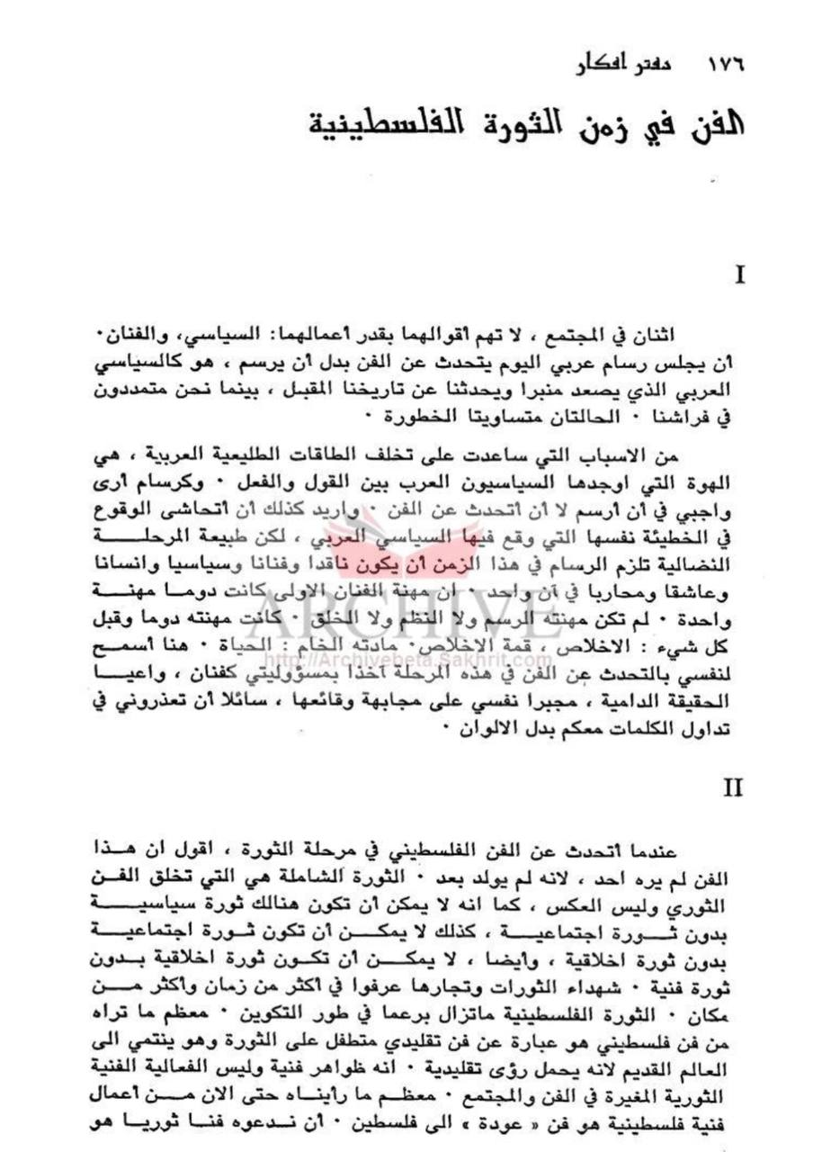
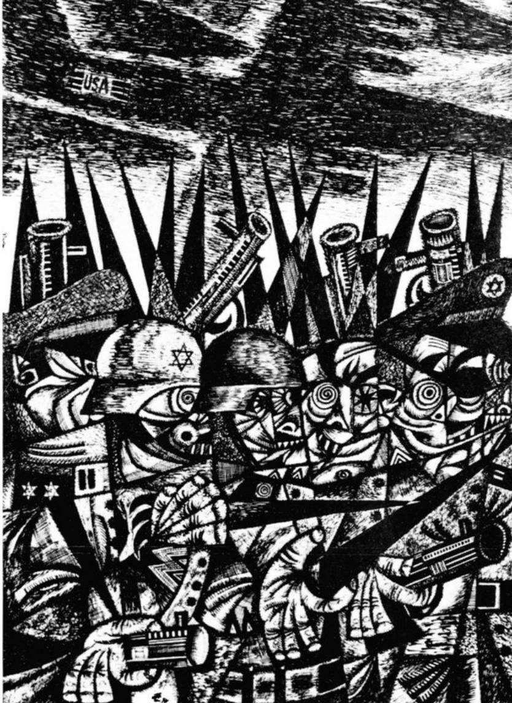
НУГ «Армия и военные традиции в политике, обществе и культуре арабских стран»
Камаль Буллата (1942-2019)
1971 - статья «Искусство времен палестинской революции
1995- статья «Лицом к лицу: израильские и
палестинские художники»
Отрывок из статьи Камаля Буллаты «Искусство
времен палестинской революции», 1971.
Бурхан Каркутли (1932-2003),
«Сионистская агрессия», 1975,
бумага, перо.

Slide 28
НУГ «Армия и военные традиции в политике, обществе и культуре арабских стран»
Вывод:
В рамках данного исследования представлен историографический обзор арабских авторов Ирака и Палестины на тему образов войны в современном искусстве Ближнего Востока. Также были изучены основные современные иракские произведения искусства, посвященные батальному жанру. Более того, в рамках доклада был исследован основной дискурс об искусстве Палестины и Ирака на военную тематику, существующий в современной ближневосточной академической литературе, и создаваемый выходцами из этого региона.

Slide 29
НУГ «Армия и военные традиции в политике, обществе и культуре арабских стран»
Список литературы:
Бердников А.Ф., Сердюк Е.А. Современное искусство арабского народа Палестины. 2-е изд. М.: "Искусство", 1986. - 223 с.
Богданов А.А. Современное изобразительное искусство Ирака (1900-е - 1970-е годы). Ленинград: Искусство, 1982. – 184 с.
Jabra, J.I. The grass roots of Iraqi art / J.I. Jabra. – Wasit graphic and Pub, 1983. – 78 p.
Nusair I., The Cultural Costs of the 2003 US-Led Invasion of Iraq: A Conversation with Art Historian // Feminist Studies. 2013. Vol. 39(1). P. 119-148.
Saad Q., Contemporary Iraqi art: Origins and development // Scope. 2008. Vol. Art 3. P. 50-54.
Salim, N. Iraq contemporary art. Vol. 1. Painting / N. Salim. – Lausanne; Switzerland: Sartec, 1977. – 249 p.
Shabout N., The “free” art of occupation: images for a new Iraq // Arab Studies Quarterly. 2006. Vol. 28(3/4). P. 41-53.
Shabout N., Historiographic Invisibilities: The Case of Contemporary Iraqi Art // The International Journal of the Humanities. 2006. Vol. 3(9). P. 53-64.
Shabout N., Modern Arab Art: Formation of an Arab Aesthetic / N. Shabout. – Gainesville: University of Florida Press, 2007. – 240 p.
Shabout N., Art Without History? Evaluating 'Arab' Art An Introduction // Middle East Studies Association Bulletin. 2008. Vol. 42(1/2). P. 16-18.
Shabout N., In Between, Fragmented and Disoriented Art Making in Iraq // Middle East Report. 2012. N 263. Р. 38-43.
Shabout N., A Makeover: Baghdad, the 2013 Arab Capital of Culture // Middle East Report. 2013. N 266. P. 26-33.
Shabout N., Dia Azzawi: Ballads to Bilad al-Sawad // Contemporary Practices: Visual Arts from the Middle East. 2015. Vol 16. P. 42-54.
Kamāl Bullātat. Al-fann fī zaman-al-thavrat-l’filāsțīnīyat, 1971.
Kamāl Bullātat. Al-funūn-al-isrā’īlyuna fī muvājahat-l’-ghābat, 1995.

